Slide 1
PROTOCOLOS DE INTERVENCIÓN

Slide 2
NORMATIVA
LEY ORGÁNICA 8/2021, DE 4 DE JUNIO, DE PROTRECCIÓN INTEGRAL A LA INFANCIA Y A LA ADOLESCENCIA FRENTE A LA VIOLENCIA (LOPIVI)
RESOLUCIÓN DE 4 DE OCTUBRE DE 2022, DE LA VICECONSEJERÍA DE ORGANIZACIÓN EDUCATIVA, POR LA QUE SE DICTAN INSTRUCCIONES A LOS CENTROS EDUCATIVOS PARA LA APLICACIÓN DE PROTOCOLOS DE ACTUACIÓN ANTE CUALQUIER TIPO DE VIOLENCIA
DECRETO 32/2019, DE 9 DE ABRIL, POR EL QUE SE ESTABLECE EL MARCO REGULADOR DE LA CONVIVENCIA EN LOS CENTROS DOCENTES DE LA COMUNIDAD DE MADRID, MODIFICADO POR EL DECRETO 60/2020, DE 29 DE JULIO.
ASESORAMIENTO
EQUIPO DE CONVIVENCIA
EQUIPO CONTRA EL ACOSO ESCOLAR
EQUIPO PARA EL ASESORAMIENTO EN MATERIA SOCIOEMOCIONAL AL ALUMNADO

Slide 3
PROTOCOLO CONTRA EL ACOSO ESCOLAR
ANEXO I.A y I.B INFORMACIÓN AL DIRECTOR
ANEXO II
DESIGANACIÓN DE DOS DOCENTES PARA RECABAR INFORMACIÓN
ANEXO III
ACTA. TOMA DE DECISIONES
https://www.educa2.madrid.org/web/sginspeccioneducativa/acoso
ANEXO VII
ACTA DE INFORMACIÓN A LA FAMILIA DEL PROCESO
ANEXO VI
INFORMACIÓN A LA DAT
ANEXO V
INFORMACIÓN A FISCALIA DEL MENOR
ANEXO IV.
PLAN DE INTERVENCIÓN:
IV A. MEDIDAS CAUTELARES
IV.B ACTUACIONES
IV.C EVALUACIÓN
ENVIAR COPIA DE TODOS LOS ANEXOS A INSPECCIÓN Y AL EQUIPO CONTRA EL ACOSO ESCOLAR.

Slide 4
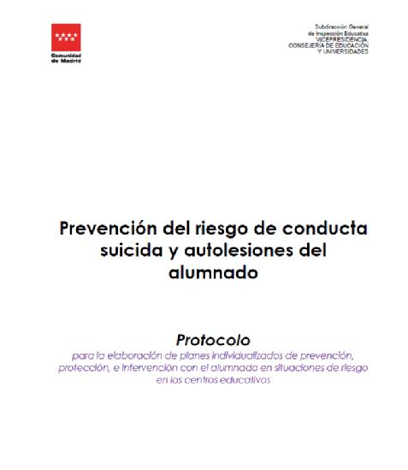
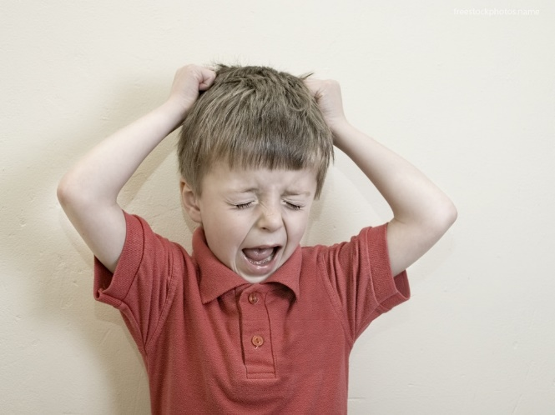
PROTOCOLO PARA PREVENCIÓN DE CONDUCTAS AUTOLESIVAS
https://www.educa2.madrid.org/web/sginspeccioneducativa/conductas-autolesivas
ANEXO I NOTIFICACIÓN AL DIRECTOR
ANEXO III ANÁLISIS DEL CASO Y SEÑALES DE ALARMA
ANEXO IV APERTURA O NO DEL PLAN INDIVIDUALIZADO DE PREVENCIÓN
SE CONTARÁ CON LA AYUDA DEL EQUIPO DE ASESORAMIENTO EN MATERIA SOCIEMOCIONAL
ANEXO II RECOGIDA DE INFORMACIÓN Y ENTREVISTAS
ANEXO V PLAN INDIVIDUALIZADO DE PREVENCIÓN,PROTECCIÓN E INTERVENCIÓN
ANEXO VI INFORMACIÓN A LA FAMILIA SOBRE LA APERTURA DEL PLAN INDIVIDUALIZADO
ANEXO VII AUTORIZACIÓN PARA COORDINACIÓN CON SERVICIOS EXTERNOS
ANEXO VIII NOTIFICACIÓN DE COLABORACIÓN SERVICIOS EXTERNOS (SERVICIOS SOCIALES, SALUD MENTAL…)
ANEXO IX COMUNICACIÓN A LA DAT Y AL EQUIPO DE ASESORAMIENTO SOCIEMOCIONAL
Esta foto de Autor desconocido está bajo licencia CC BY-NC-ND
CUSTODIA EN EL CENTRO DE LOS ANEXOS

Slide 5
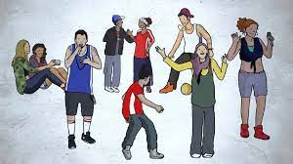
PROTOCOLO PARA LA PREVENCIÓN DEL RIESGO DE PERTENECIA A GRUPOS JUVENILES VIOLENTOS
https://www.educa2.madrid.org/web/sginspeccioneducativa/grupos-juveniles-violentos
ANEXO I NOTIFICACIÓN AL DIRECTOR
ANEXO II
RECOGIDA DE INFORMACIÓN (ENTREVISTAS)
ANEXO III
ANÁLISIS Y VALORACIÓN DEL RIESGO
ANEXO IV
APERTURA O NO DEL PLAN INDIVIDUALIZADO DE PREVENCIÓN
ANEXO V
PLAN INDIVIDUALIZADO DE PREVENCIÓN, PROTECCIÓN E INTERVENCIÓN
ANEXO VII COLABORACIÓN CON SERVICIOS EXTERNOS
ANEXO VI COMUNICACIÓN A LA DAT Y EQUIPO DE CONVIVENCIA

Slide 6
PROTOCOLO PARA LA PREVENCIÓN DEL CONSUMO DE SUSTANCIAS ADICTIVAS POR LOS ALUMNOS DE LOS CENTROS EDUCATIVOS
https://www.educa2.madrid.org/web/sginspeccioneducativa/prevencion-de-drogadiccion
ANEXO I NOTIFICACIÓN AL DIRECTOR
ANEXO II
RECOGIDA DE INFORMACIÓN (ENTREVISTAS)
ANEXO III
ANÁLISIS Y VALORACIÓN DEL RIESGO
ANEXO IV
APERTURA O NO DEL PLAN INDIVIDUALIZADO DE PREVENCIÓN
ANEXO V
PLAN INDIVIDUALIZADO DE PREVENCIÓN, PROTECCIÓN E INTERVENCIÓN
ANEXO VII COLABORACIÓN CON SERVICIOS EXTERNOS
ANEXO VI COMUNICACIÓN A LA DAT Y EQUIPO DE CONVIVENCIA

